Slide 1
Fizika
11-sinf
Mavzu:
Yadro reaksiyalari.
Siljish qonuni.
O‘qituvchi:
Toshkent shahar Uchtepa tumani
287-maktab fizika fani o‘qituvchisi
Xodjayeva Maxtuma Ziyatovna.

Slide 2
Yadro reaksiyalari
Yadro reaksiyalari atom yadrolarining o‘zaro bir-birlari bilan yoki yadro zarralari bilan ta’sirlashishlari natijasida boshqa yadrolarga aylanishidir. Barcha reaksiyalar reaksiya jarayonida ajraladigan yoki yutiladigan energiya bilan xarakterlanadi. Energiya ajralishi bilan ro‘y beradigan reaksiyalarga ekzotermik, energiya yutilishi bilan ro‘y beradigan reaksiyalarga esa endotermik reaksiyalar deyiladi.

Slide 3
Yadro reaksiyalarida saqlanish qonunlari
Yadro reaksiyalarida barcha saqlanish qonunlari bajariladi: elektr zaryadining, energiyaning, impulsning va nuklonlarning massa sonining saqlanish qonunlari.
${}_{7}^{14}N+{}_{2}^{4}{He}→{}_{8}^{17}O+{}_{1}^{1}H$
Bu birinchi sin’iy yadro reaksiyasi Rezerford tomonidan 1919-yil amalga oshirilgan.

Slide 4
Yadro reaksiyalarining turlari
Yadro reaksiyalari quyidagi belgilariga qarab turlarga bo‘linadi: $−$ Unda ishtirok etadigan zarralarning turlariga qarab: neytronlar, $γ$-kvantlar, zaryadlangan zarralar (proton, deytron, $α$-zarra va h.k.) ta’sirida ro‘y beradigan reaksiyalar. $−$Reaksiyada ishtirok etuvchi zarralarning energiyasiga qarab: kichik energiyali (≈ 100 eV); o‘rta energiyali (≈ 1 MeV) va yuqori energiyali (≈ 50 MeV) reaksiyalar.

Slide 5
Yadro reaksiyalarining turlari
$−$Ishtirok etuvchi yadrolarning turiga qarab: yengil yadrolarda (A<50); o‘rta yadrolarda (50 < A < 100); og‘ir yadrolarda (A > 100) o‘tadigan reaksiyalar.
$−$Yadroviy aylanishlarning xarakteriga qarab: neytron chiqaruvchi, zaryadlangan zarralar chiqaruvchi, zarra yutuvchi reaksiyalar bo‘ladi.

Slide 6
Reaksiyada energiya ajralishi
Yadro reaksiyasida energiya ajralishi deb, reaksiyagacha va undan keyin yadrolar va zarralarning tinchlikdagi energiaylari farqiga aytiladi.
$${}_{3}^{7}{Li}+{}_{1}^{1}H={}_{2}^{4}{He+{}_{2}^{4}{He}}$$
Reaksiyada hosil bo‘lgan geliy yadrolarining kinetik energiyalari reaksiyaga kirishgan protonning kinetik energiyasidan 7,3 MeV ga ko‘p.

Slide 7
Bor nazariyasi
Bor taklif qilgan nazariyaga muvofiq, yadro reaksiyasi ikki bosqichda ro‘y beradi. Birinchi bosqichda nishon yadro $A$ unga yo‘naltirilgan zarra bilan qo‘shilib ketadi va yangi g‘alayonlangan holatdagi $C$ yadroni hosil qiladi:
$A+a→C$
Ikkinchi bosqichda esa g‘alayonlangan yadro C yadro reaksiyasi mahsulotlariga parchalanib ketadi:
$C→b+B$
$A+a→C→b+B$

Slide 8
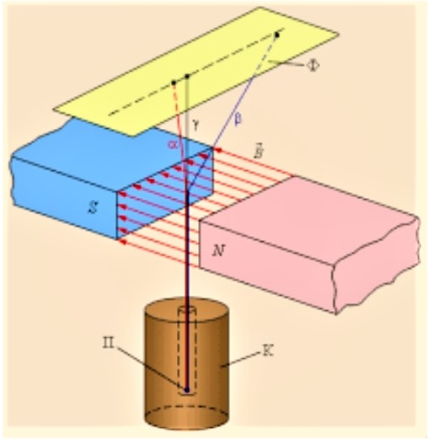
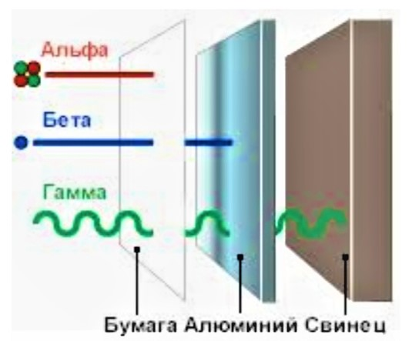
Radioaktiv nurlar
Alfa
Beta
Gamma
qog‘oz alyuminiy qo‘rg‘oshin

Slide 9
Alfa$−$nurlanish
Atom yadrosining $α−$zarra chiqarish bilan boshqa yadroga aylanishi alfa$−$nurlanish (yemirilish) deyiladi. Agar ${}_{Z}^{A}X$ ona yadro bo‘lsa, $α−$nurlanish natijasida bu yadroning boshqa yadroga aylanishi quyidagi sxema asosida ro‘y beradi:
$${}_{Z}^{A}X→{}_{Z−2}^{A−4}{Y→{}_{2}^{4}{α+(hv)}}$$

Slide 10
a) Alfa – yemirilish faqat og‘ir yadrolar uchun o‘rinli;
b) $α−$aktiv yadrolarning yarim yemirilish davri ${10}^{−6}s$ dan ${10}^{17}$yilgacha;
d) Bir moddaning yadrolaridan uchib chiquvchi $α−$zarralarning hammasi bir xil energiyali.
($2 MeV÷9 MeV)$
e) Yarim yamirilish davri uchib chiquvchi $α−$zarralarning energiyasiga bog‘liq. $α−$zarralar energiyasi qancha kichik bo‘lsa, yarim yemirilaish davri shuncha katta bo‘ladi.

Slide 11
Betta nurlanish
Yadro elektronlar oqimini chiqarishi $β$-nurlanish (yemirilish) deb nomlanadi.
$${}_{z}^{A}{X→{}_{Z+1}^{A}{Y+{}_{−1}^{0}e}}$$
$β−$nurlanish natijasida kimyoviy element Mendeleyev davriy sistemasida bir katakka o‘ngga siljiydi.

Slide 12
$γ−$nurlanish
Fransuz fizigi P. Villar 1900-yilda qo‘rg‘oshinni$α$va $β−$ zarralar bilan nurlantirilganda qandaydir qoldiq nurlanish bo‘lishini aniqlagan. Bu nurlanish magnit maydon ta’sirida o‘z yo‘nalishini o‘zgartirmagan. Ionlashtirish qobiliyati ancha kichik, singish qobiliyati esa rentgen nurinikidan ham ancha kuchli bo‘lgan. Uni $γ−$nurlanish deb ataganlar.

Slide 13
7-mashq 11-masala (185-bet)
Radon yadrosi ${}_{86}^{220}{Rn}$ $α−$zarra chiqardi. Qanday yadro hosil bo‘ladi?
Yechish: ${}_{86}^{220}{Rn}→{}_{2}^{4}{He}+X$
${}_{86}^{220}{Rn}→{}_{2}^{4}{He}+{}_{84}^{216}{Po}$
Javob: poloni yadrosi hosil bo‘ldi.

Slide 14
7-mashq 12-masala (185-bet)
Kobalt yadrosi $({}_{27}^{60}{Co})$ $β−$ zarra chiqargandan keyin qanday elementning yadrosi hosil bo‘ladi?
Yechish: ${}_{27}^{60}{Co→{}_{−1}^{0}{e+X}}$
${}_{27}^{60}{Co→{}_{−1}^{0}{e+{}_{28}^{60}{Ni}}}$
Javob: Nikel.

Slide 15
Mustaqil bajarish uchun topshiriqlar
Mavzuni o‘qish va mavzuga doir savollarga javob yozish. (173-bet)
7-mashq 14-masalasini yechish. (185-bet)

